Slide 1
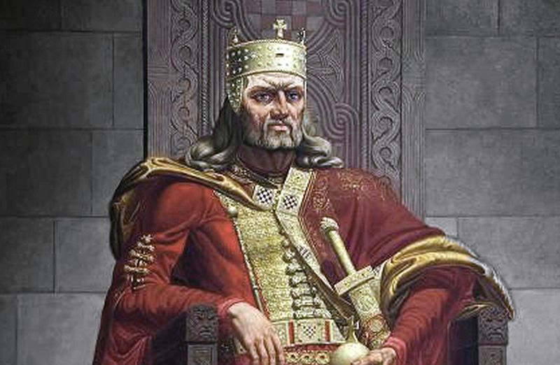
Kralj Zvonimir

Slide 2
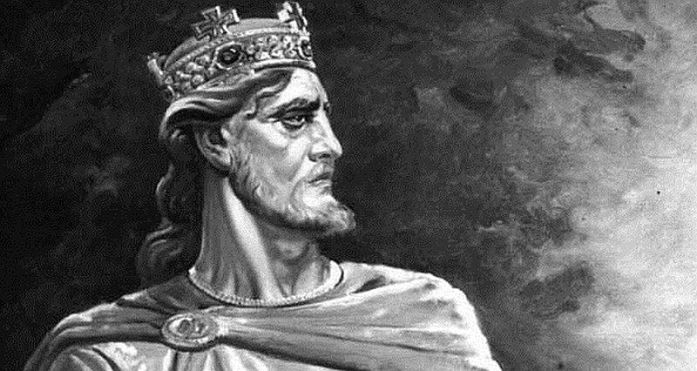
O Zvonimiru
Zvonimir je bio ban, vojvoda i kralj Hrvatske
Bio je ban Petra Krešimira
Vladao je od 1075.g do 1089.g
Okrunjen je 9.10.1075.
Da bi ojačao svoj položaj i učvrstio dobre odnose s Arpadovićima, Zvonimir sklapa zaruke sa Jelenom (zvanom Lijepa), kćerkom ugarskog kralja Bele I, a sestrom Gejze i Vladislava.
Prvi put se javlja u izvorima kao vladar sjeverne Hrvatske
kralj Petar Krešimir IV Zvonimira imenuje za svoga savladara i nasljednika
Kralj Zvonimir je umro 1089. godine
Legenda o Zvonimirovoj smrti
Nakon njegove smrti više nema hrvatskih kraljeva

Slide 3
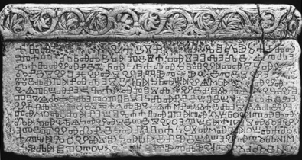
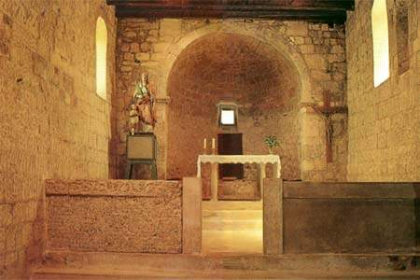
Stvari vezane za Zvonimira
Čuvena Baščanska ploča,pisana glagoljicom oko 1100.g,nađena u Baškoj na otoku Krku 1851.g.
Sa Zvonimirom prestaje dinastija Trpimirovića
Kralj Zvonimir imao je sina Radovana koji je umro prije Zvonimirove smrti
Zvonimirova kćerka Klaudija se udala za karinskog župana Vinišu Lapčanina.
Papa Grgur VII mu je poslao vladarske znake(insignije):zastava,mač,žezlo i krunu,a to je značilo i zaštitu Hrvatske od strane papinske vlasti

Slide 4
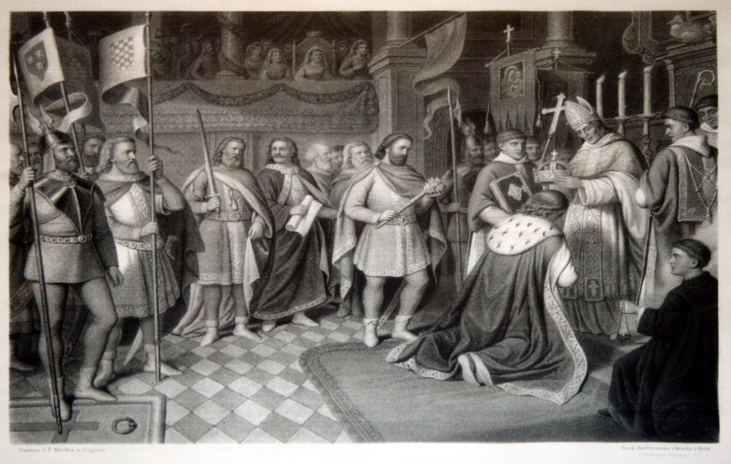
Do dolaska na prijestolje
O Zvonimirovu podrijetlu ne zna se gotovo ništa. Najvjerojatnije je bio potomak kralja Svetoslava Suronje, dakle rođak kralja Petra Krešimira IV. (1058.-1074.), iako ima povjesničara koji smatraju da nije bio Trpimirović nego pripadnik nekog od uglednih hrvatskih rodova odnosno plemena
Jedino je poznato iz jedne sudske presude iz Šibenika godine 1078., da se Zvonimirov ujak zvao Streza
Zvonimir se u izvorima prvi put spominje godine 1070. kao ban i suvladar kralja Petra Krešimira IV

Slide 5
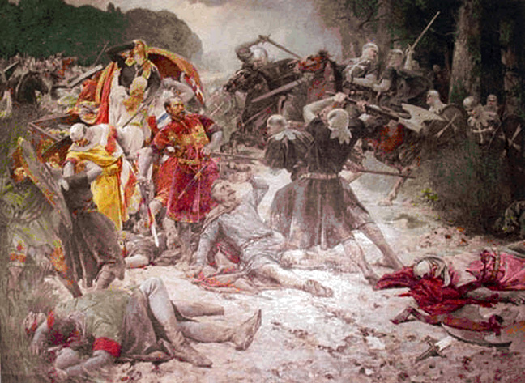
Legenda o Zvonimirovoj smrti
Prema legendi Zvonimira su ubili njegovi podanici jer ih je na papin poziv htio povesti u rat.
U trenutku Zvonimirove smrti prokleo je Hrvate da više nikada nemaju svoje vladare.

